Slide 1

第四节 协方差和相关系数
描述两个随机变量X,Y之间的某种关系的数字特征。
1 这种关系是什么关系？不线性相关 线性相关
2 这种关系的具体体现形式？ 协方差和相关系数
Notes:
学生努力程度与成绩

Slide 2

关系的体现形式
一 协方差定义
1 称数值E[(X-EX)(Y-EY)] 为随机变量X与Y的协方差。
记作
Covariance
即
协方差为正，正相关性：
若X变大Y也变大，即X与Y同向变化
协方差为负，负相关性：
若X变大但Y变小，即X与Y反向变化
协方差为0，零相关性
协方差的绝对值越大，两个变量同或反向程度也越大
Notes:
零线性相关性即没有线性相关性：在方差不为0情况下，协方差为0

Slide 3
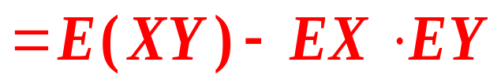
常用的计算公式:

Slide 4





协方差的性质:
其中a,b是常数
(4)
若X与Y相互独立, 由
但
, X与Y 未必相互独立（反例）.
若X与Y不相互独立, 由

Slide 5
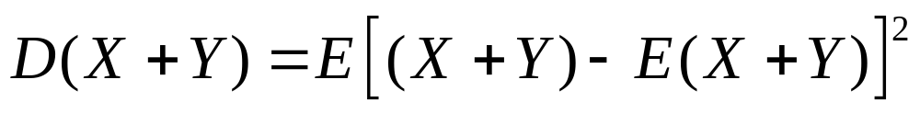
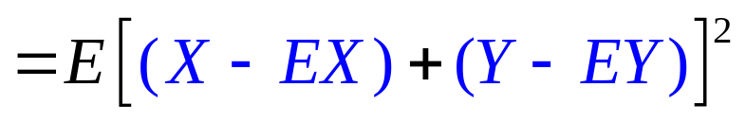


X与Y独立, 则D(X+Y)=DX+DY（方差性质3）
, 则D(X+Y)=DX+DY

Slide 6
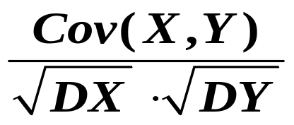

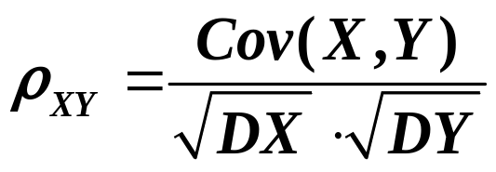
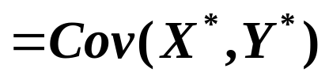
二 相关系数
定义 称数值
为随机变量X与Y的
相关系数或标准协方差,
记作ρ_{XY}, 或简记作ρ, 即:
Notes:
协方差无量纲化为标准协方差。

Slide 7
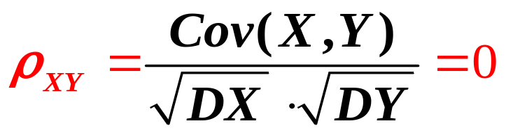



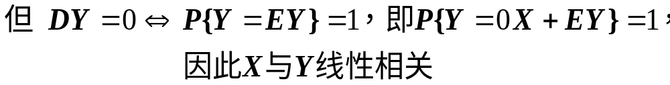
定义 若随机变量X与Y的相关系数ρ=0,
则称X与Y不相关。
若无此限制条件，则：
Notes:
限制条件的必要性

Slide 8
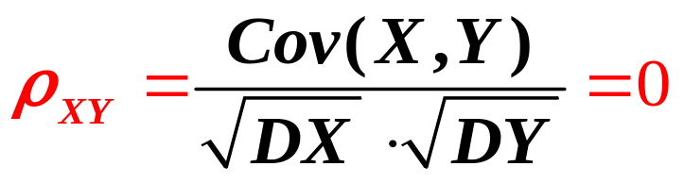
定理 若X与Y相互独立，则
即： X与Y相互独立 ⇒ X与Y不相关
X与Y不相关不一定X与Y相互独立。

Slide 9
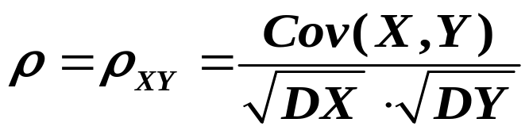
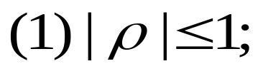
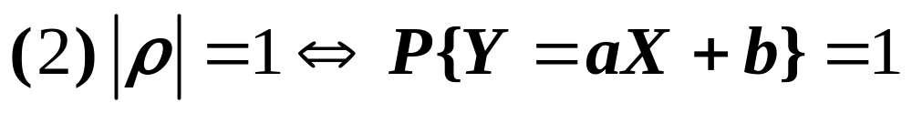

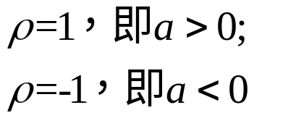
相关系数的性质:
定理 对相关系数
其中a,b是常数.
X与Y之间以概率1存在线性关系。
相关系数ρ刻划了随机变量X与Y之间线性关系的近似程度。
越接近于1时, X与Y越接近线性关系。
当ρ 较大时，表明X与Y的线性关系程度较好；
当ρ较小时，表明X与Y的线性关系程度较差.
当 ρ =1 时，表明X与Y之间以概率1存在线性关系；
当ρ =0时，表明X与Y之间没有线性关系，称不相关.
Notes:
刻画近似的线性关系

Slide 10
(柯西－施瓦兹不等式)
设X,Y为任意随机变量，
则 (1) [E(XY)]²≤E(X²)E(Y²)
(2) 等式成立⇔存在常数t₀ , 使P{ Y=t₀X }＝1

Slide 11
证: (1) 记u(t)=E[(tX－Y)²] ≥ 0, t为任意实数，
=[E(X²)] t²－2[E(XY)]t+E(Y²) ≥ 0
故 Δ=[2E(XY)]²－4[E(X²)E(Y²)] ≤0
⇒柯西－许瓦兹不等式成立。
(2) 等式 [E(XY)]² = E(X²)E(Y²)成立
⇔存在常数t₀ ，使u(t₀)=E[(t₀X－Y)²]=0
⇔P{t₀X-Y=0}＝1 即 P{Y=t₀X}＝1
Notes:
无论离散型或连续型，如果均值E[(t₀X－Y)²]=0， 只有t₀X－Y=0满足，即P{Y-t₀X=0}＝1

Slide 12
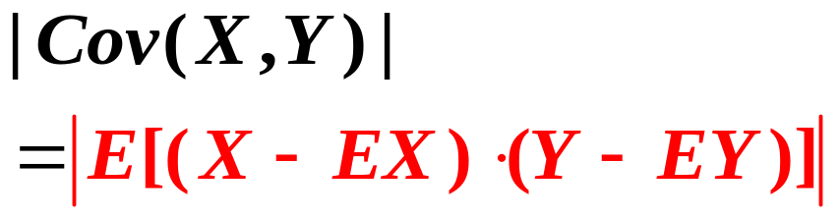
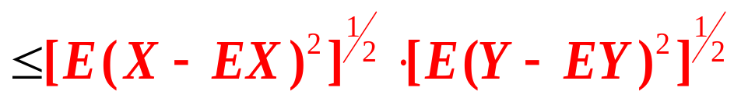
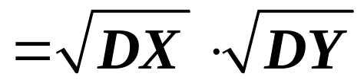
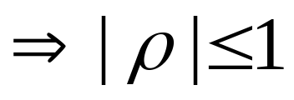
[E(XY)]²≤E(X²)E(Y²)
证：(1) 由柯西－施瓦兹不等式
(2) [E(XY)]²⁼E(X²)E(Y²) ⇔ 存在常数t₀ , 使P{ Y=t₀X }＝1
[E(X-EX)(Y-EY)]²⁼E(X-EX)²E(Y-EY)²
⇔存在常数t₀ ，使 P{Y－EY=t₀(X－EX)}=1
[Cov(X,Y)] ²=DX DY
|ρ|=1
即 P{Y=t₀X+EY-t₀EX}=1
即 P{Y=aX+b}=1

Slide 13
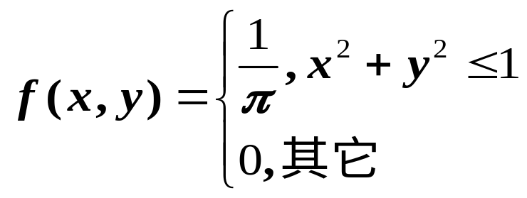


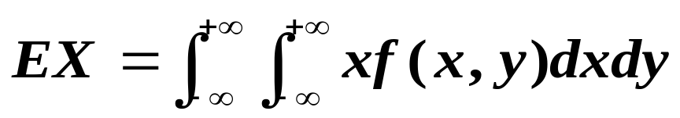
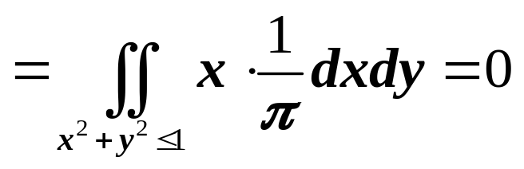
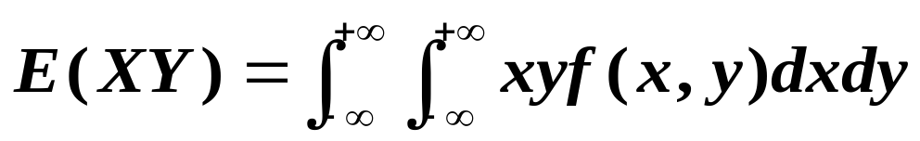
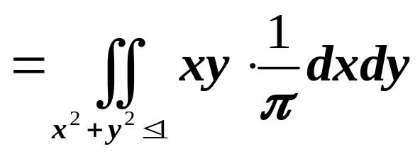

例 设(X,Y)的联合概率密度
求 (1)
(2) X与Y不独立。
解：
所以
Notes:
根据被积函数的奇偶性和积分区域的对称性

Slide 14
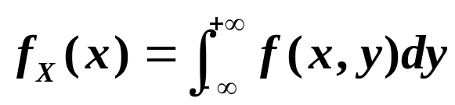


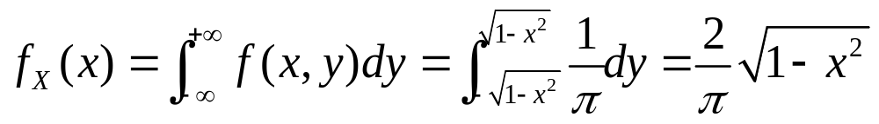

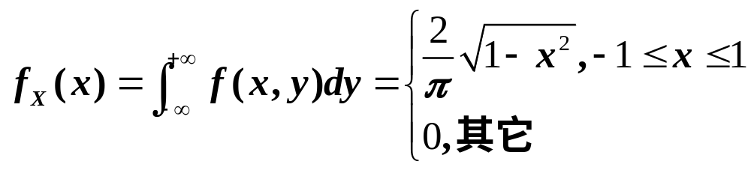
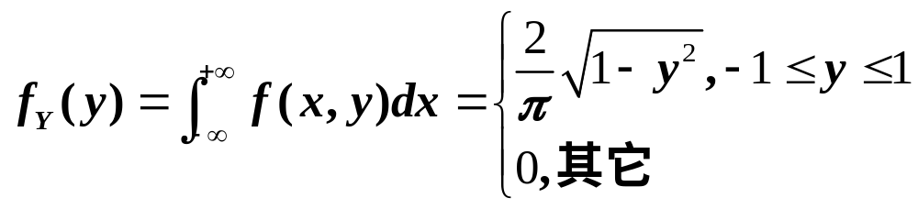
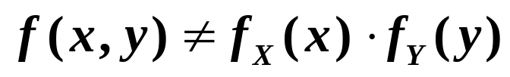

(2)
求
当
时, 有
当
时,
由于
，所以 X与Y不独立.

Slide 15

例1 设随机变量X和Y的联合分布律
Y X | -1 | 0 | 1
-1
0 |  | 0
1
验证: X与Y不相关，但X与Y不独立。

Slide 16


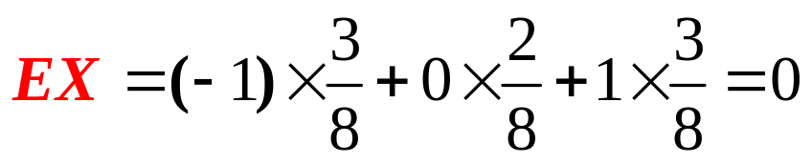
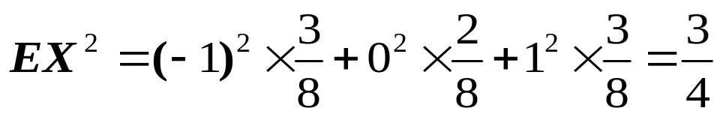
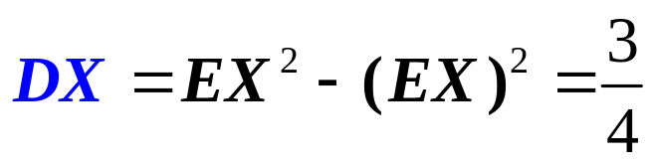
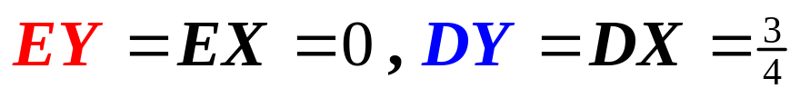
证 由已知条件可以分别计算出X,Y的边沿分布律:
X | -1 | 0 | 1
P
Y | -1 | 0 | 1
P
则有
因Y与X的分布律相同, 故

Slide 17
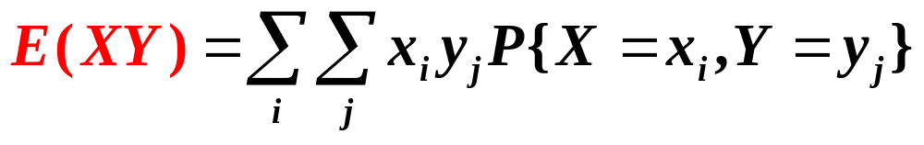

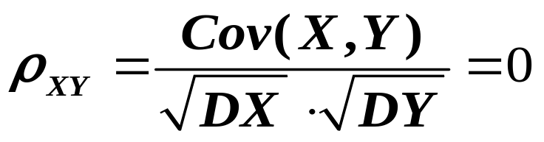
即X与Y不相关;

Slide 18
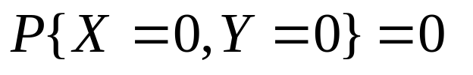
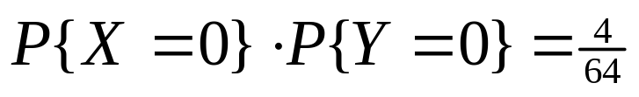
另一方面
即
因此X与Y不相互独立.

Slide 19
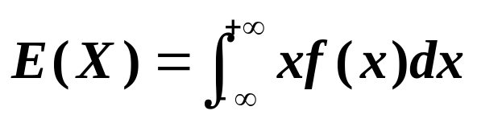

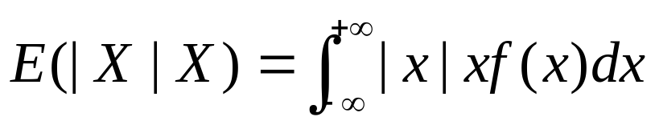
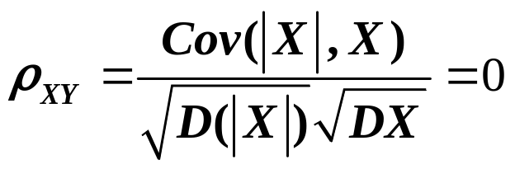
例2 若X的概率密度f(x)为偶函数,且E(X²)<+∞,
试证|X|与X不相关, 但|X|与X不相互独立.
证
Cov(|X|,X)=E(|X|⋅X)- E(|X|)⋅E(X)
xf(x)为奇函数, 故
又|x|x f(x)为奇函数, 故
从而有Cov(|X|,X)=0
E(X²)<+∞
因此, |X|与X不相关.

Slide 20
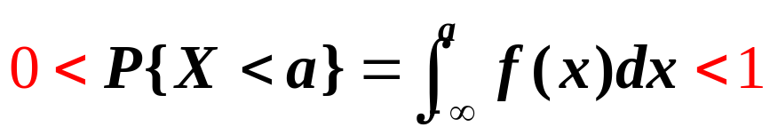
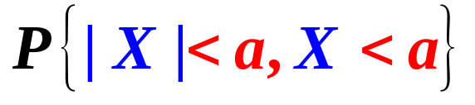
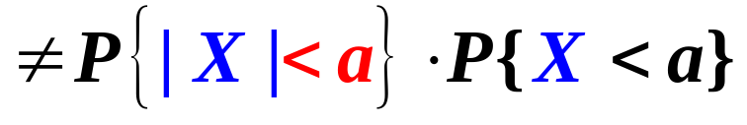

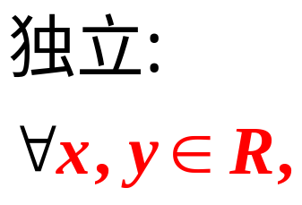
证明
f(x)为偶函数,
|X|与X不相互独立. ( 反例)
存在a>0, 使

